Slide 1
Tourismusdiskurs

Slide 2
Touristische Textsorten
Klassifizierbar je nachdem,
wer sie erstellt
mit welche Medium sie vermittelt werden (gedruckt – online, akustisch, visuell; Buch, Prospekt, …)
welches die dominierende Funktion ist (Information, Werbung, …)
wann und wo der Tourist sie rezipiert (vor, während, nach der Reise)
Reiseführer, Broschüre, Faltblatt, Reisekatalog, Reisezeitschrift, Reiseroute, Werbeanzeige, Reisesendung, Reisereportage, Poster, Institutionelle Homepage, Persönliche Homepage, Apps, Blogs, Foren, …
(vgl. Calvi 2010)

Slide 3
Tourismusdiskurs: Grundannahmen
Suche nach Authentizität
„Hier können Besucher noch authentisches Italien erleben.“ (ADAC- Reiseführer Venetien und Friaul)
„unverbrauchte Natur“ (Rother Wanderführer Friaul-Julisch Venetien)
Suche nach dem „anderen“
Suche nach Unterhaltung und Erholung (Dann 1996)

Slide 4
Tourismusdiskurs: Konsequenzen für die Texte
Euphorie
„the language of tourism tends to speak only in positive and glowing terms of the services and attractions it seeks to promote“ (Dann 1996: 65)
Tautologie und Stereotypie
Tourists „confirm the discourse which persuaded them to take the trip. They assert as true what was shown to them before they departed“(Dann 1996: 65)

Slide 5
Tourismusdiskurs: Textuelle Charakteristika
Vergleiche
Collio – Toskana des Nordostens
Gorizia – Nizza an der Adria
Zitate berühmter Persönlichkeiten
Hemingway – Lignano ist das Florida Italiens
Napoleon – Villa Manin, „zu groß für einen Grafen, aber zu klein für einen König“
Poetische Elemente
Adria als „silbrig schimmerndes Band, das sich in Lagunen und Sandzungen verliert“ (Polyglott-Reiseführer Venetien, Friaul)

Slide 6
Tourismusdiskurs: Sprachliche Besonderheiten
Adjektive
„knietiefes Wasser“, „deftige Schinken“
„faszinierende Städte“, „bildhübsche Dörfer“
„himmlisch-süße Freuden“; „vom Adriablau zum Gipfelweiß“
Termini aus anderen Fachsprachen (Kunstgeschichte, Geschichte, Geographie, …)
Keywords
Entdeckung, Abenteuer, Traum

Slide 7
Tourismusdiskurs: Sprachliche Besonderheiten
Languaging
„Spiel und Spaß für Bambini“(ADAC-Reiseführer Venetien und Friaul)
„Die Aperitivo-Kultur ist in Italien sehr ausgeprägt. Nach getanem Tagwerk genießt man zur Entspannung mit Freunden gern ein Gläschen im Stehen, Sitzen oder während der obligatorischen „passeggiata“, dem abendlichen Flanieren. In Venedig heißt das Glas Wein zu Beginn des Abends „ombra“, im Friaul „tajut“. (ADAC-Reiseführer Venetien und Friaul)
„Es gibt dort auch ein Dorf der Fischerhütten (casoni), die früher den Fischern als Unterkünfte […] dienten“ (Reiseführer Friaul-Julisch Venetien, Michael Müller Verlag)

Slide 8
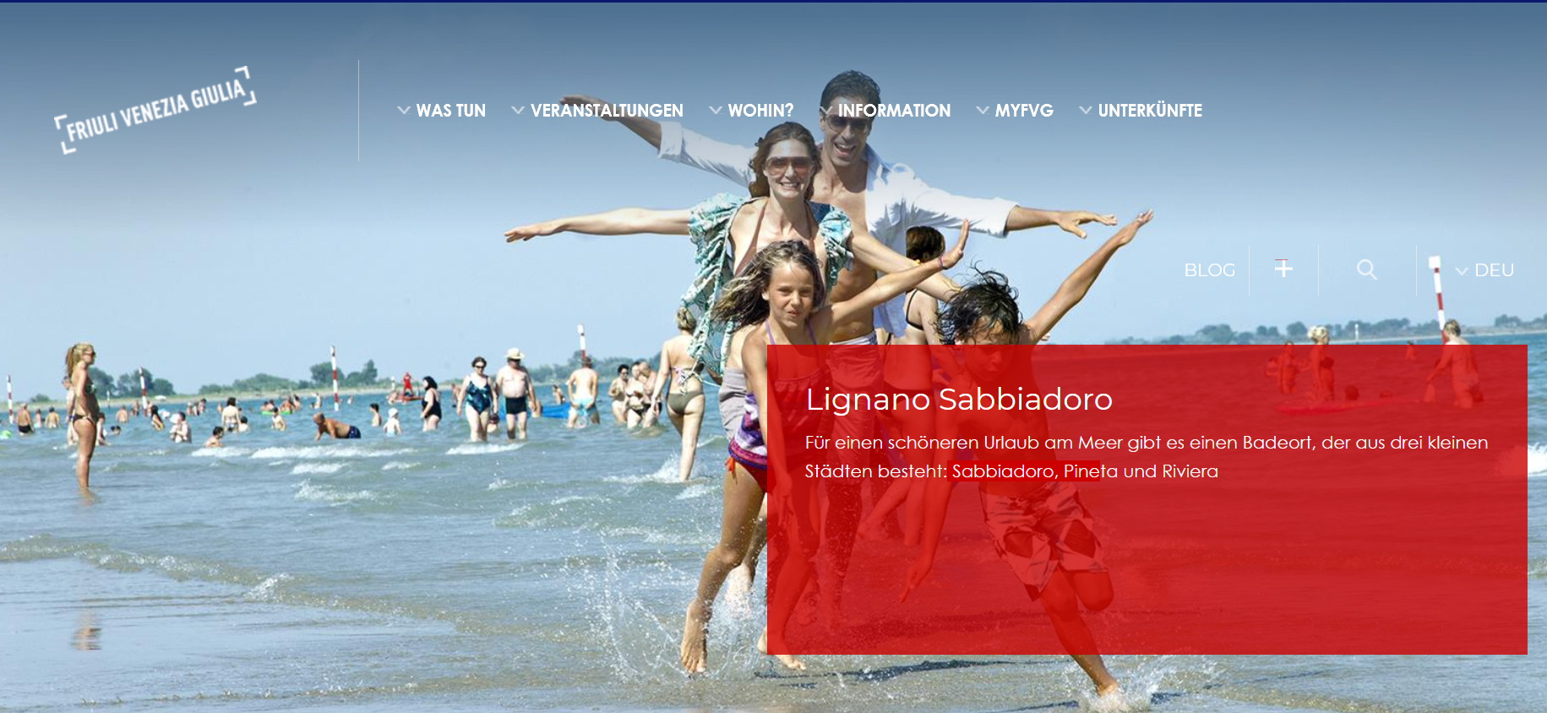
Tourismusdiskurs: Multimodale Texte

Slide 9
Reiseführer
Großtexte, die aus mehreren Subtextsorten bestehen
Orientierungstexte
  stehen am Anfang des Reiseführers/am Anfang der Vorstellung einer Stadt/Region
  bieten eine globale Übersicht über das Reiseziel
  haben neben einer informativen auch eine versteckt appellative Textfunktion
  (konstatierend-assertierende und valutative Funktion)
  (Fandrych & Thurmair 2011)

Slide 11
Besichtigungstexte
  Objektbeschreibung: vermitteln Wissen über die einzelnen Orte, einzelne Sehenswürdigkeiten, Plätze, Museen, Landschaften, …
  Routenbeschreibung: Schlagen Routen vor und führen den Touristen durch das Reiseziel
  konstatierend-assertierende Funktion und instruktive Funktion

Slide 13
Hintergrundtexte
  bieten Hintergrundwissen zum Reiseziel (z. B. geschichtlich, kulturell, anthropologisch-gesellschaftlich, geographisch, kulinarisch, …)
  konstatierend-assertierende Funktion

Slide 14
Ratgebertexte
  praktische Hinweise zur Reise, z. B. zu Anreise, Sicherheit, Öffnungszeiten, …
  instruktive Funktion

Slide 15
Literatur
Calvi, M. V. (2010) “Los géneros discursivos en la lengua del turismo: una prupuesta de clasificación”, in Ibérica 19, S. 9–32.
Dann G. (1996) The Language of Tourism. A Sociolinguistic Perspective, Wallingford, CAB International.
Fandrych C. & Thurmair M. (2011) Textsorten im Deutschen. Linguistische Analysen aus sprachdidaktischer Sicht, Tübingen, Stauffenburg.
Gotti, M. (2006) “The Language of Tourism as Specialized Discourse”, in Palusci, O./ Francesconi, S. (Hrsg.): Translating Tourism: Linguistic/Cultural Representations. Trento, S. 15-34.
Fohrer E. (2019) Friaul-Julisch Venetien, Chemnitz, Michael Müller.
Lang H. (2017) Friaul-Julisch Venetien. Von den Karnischen und Julischen Alpen zur Adria. 52 Touren, München, Bergverlag Rother.
Maiwald S. (2019) ADAC Reiseführer Venetien und Friaul. Zwischen Alpen und Adria, München, Gräfe und Unzer Verlag.
Schetar D. & Köthe F. (2019) Polyglott on tour. Venetien Friaul on Tour. 14 individuelle Touren durch die Regionen, München, Gräfe und Unzer Verlag.

